Slide 1
Big Data: Penerbangan
https://github.com/jendralhxr/bigdata

Slide 2
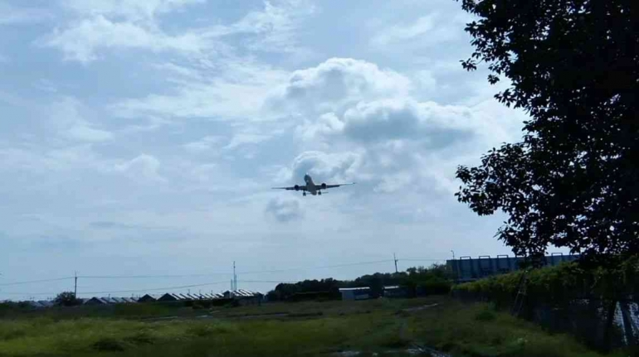

Slide 3
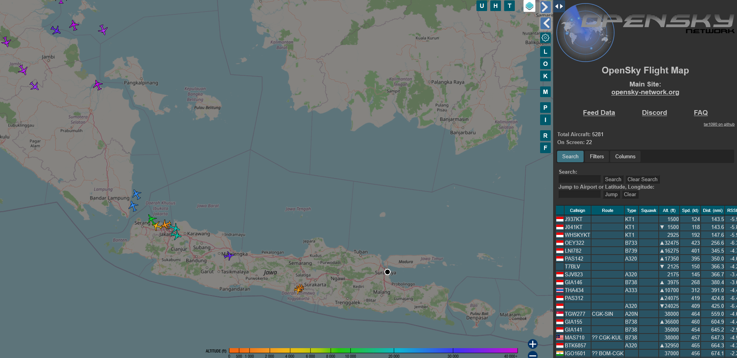
Opensky Network
https://map.opensky-network.org/

Slide 4
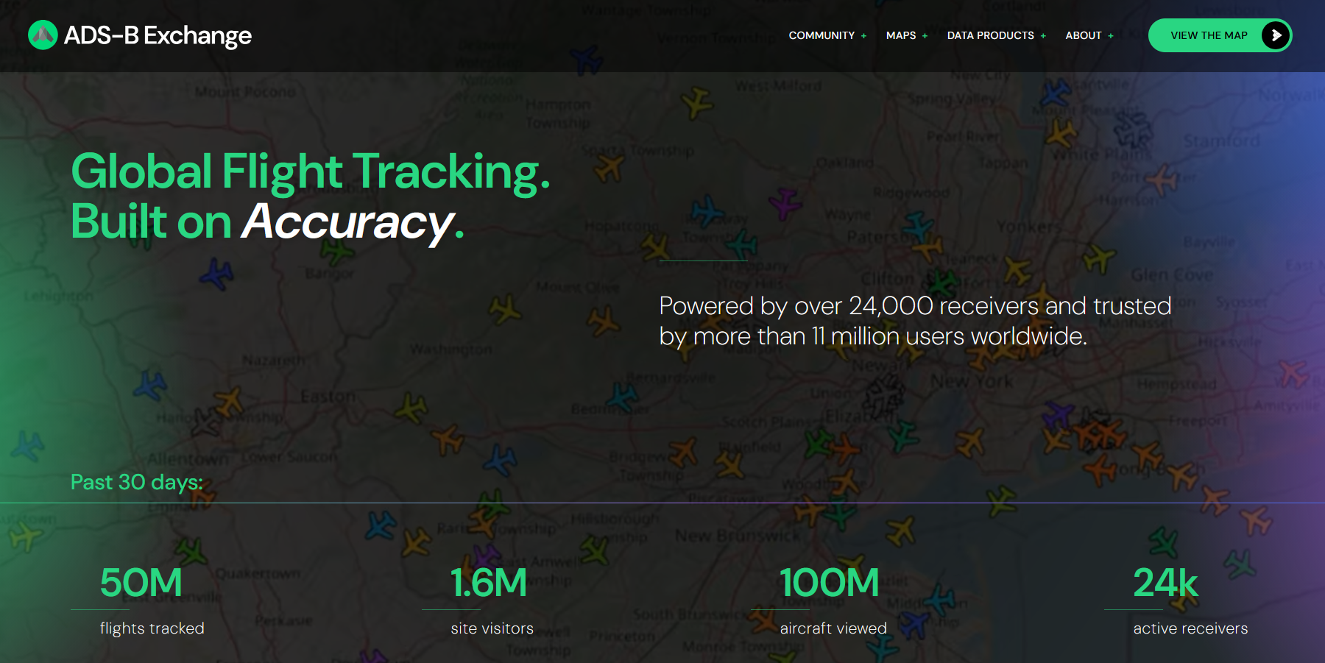
ADS-B Exchange
https://www.adsbexchange.com/

Slide 5
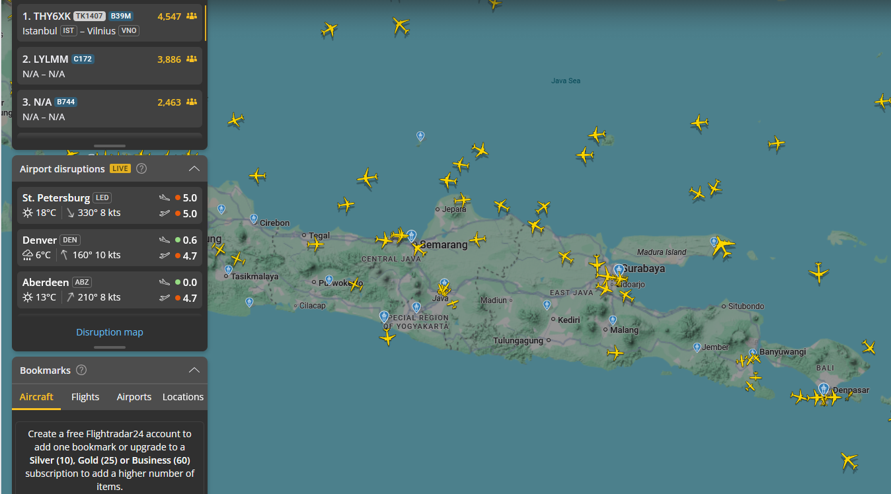
Flighradar24
https://www.flightradar24.com/

Slide 6
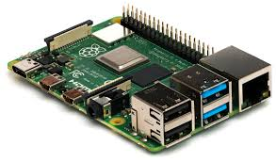

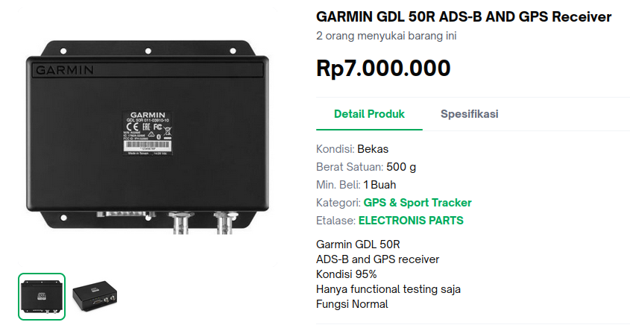

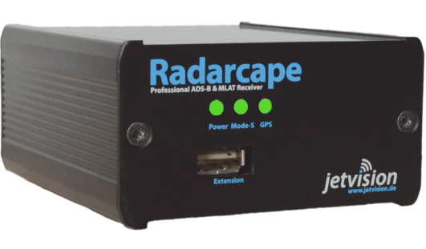
Sumber Data
Raspberry pi, SDR, antena pada 1090 MHz (crowdsourcing)
FLARM
Frekuensi ADS-B

Slide 7
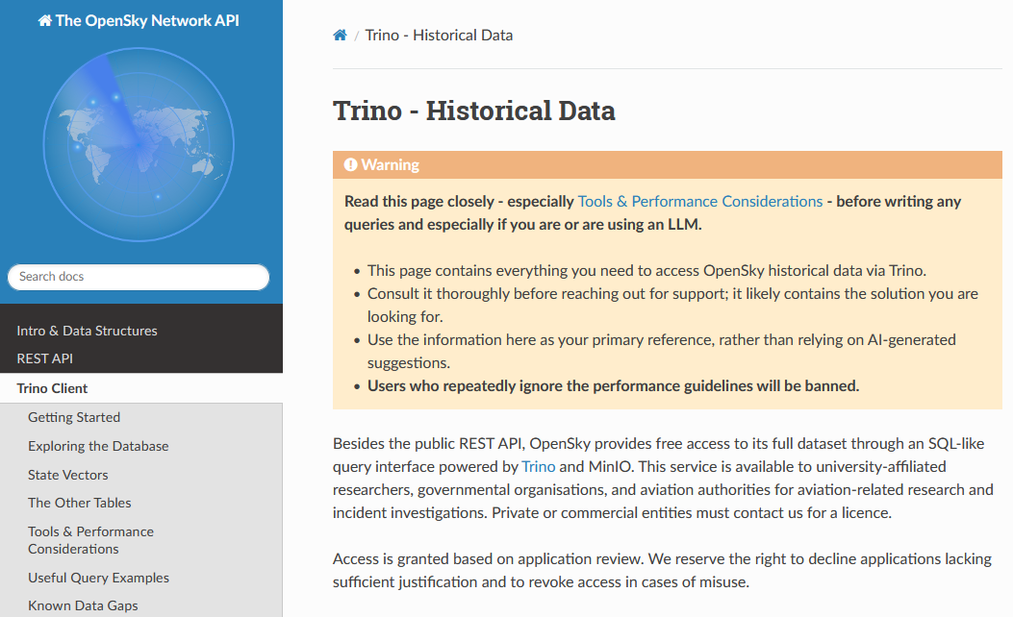
Data Historis
https://opensky-network.org/data

Slide 8
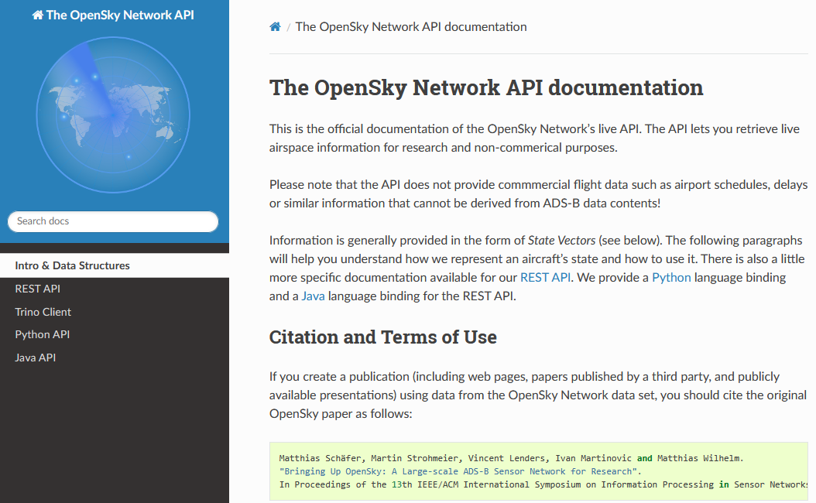
Data Live

Slide 9
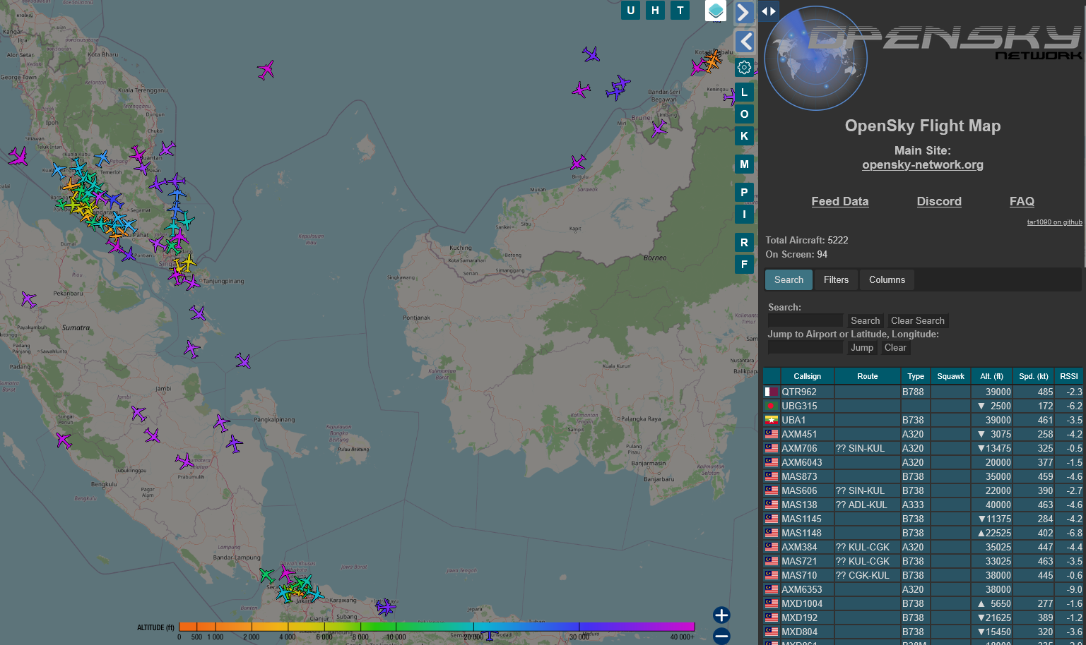
Volume, Velocity
>5000an pesawat tiap waktu
Update tiap 2 detik

Slide 10
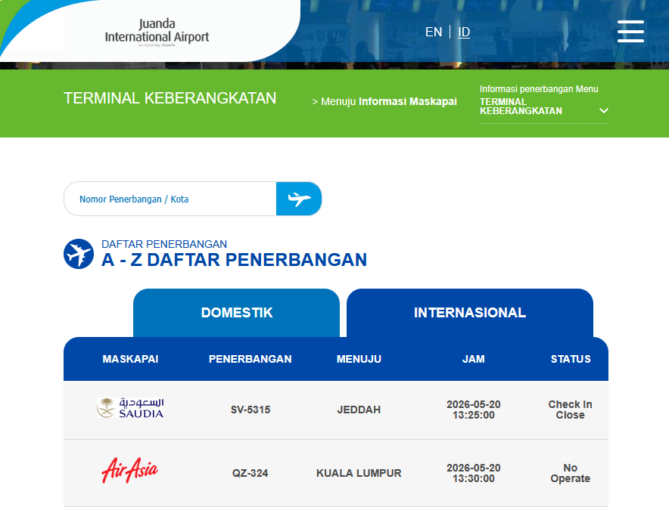
Flight Category | Jumlah
Domestic Arrival (Terminal Kedatangan - Domestik) | 27
International Arrival (Terminal Kedatangan - Internasional) | 13
International Departure (Terminal Keberangkatan - Internasional) | 3
Domestic Departure (Terminal Keberangkatan - Domestik) | 36
Total Active Scheduled Flights | 79
https://juanda-airport.com/id/terminal-kedatangan/index/domestic
https://juanda-airport.com/id/terminal-kedatangan/index/international
https://juanda-airport.com/id/terminal-keberangkatan/index/international
https://juanda-airport.com/id/terminal-keberangkatan/index/domestic

Slide 11
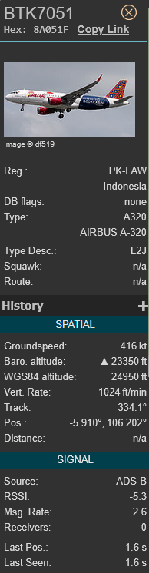
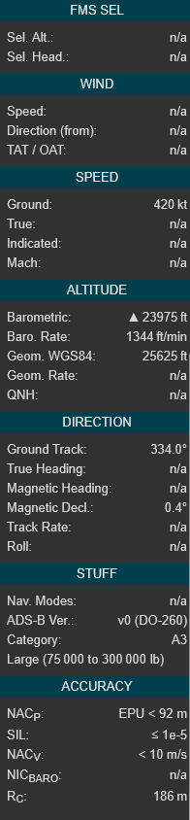
Variety, Veracity

Slide 12
Value
Menyelamatkan nyawa manusia
Pesawat tidak tabrakan (separasi flight level di udara 1000 ft, ~300 meter)
Pesawat tidak kecelakaan (di udara, darat, dan laut)
Rating keterlambatan maskapai penerbangan

Slide 13
Yuk mari diskusi dulu

Slide 14
Rubrik UAS (peer review)
Masing-masing 10%:
Volume (Datanya berapa banyak? Bertambah berapa lagi?
Velocity (Update?)
Variety (kolom dan jenis data, apakah bertambah?)
Veracity (Kelengkapan, resolusi)
Value (insight)
Variability (tren)
Validity (akurasi analisis)
Visualization (tampil ciamik)

Slide 15
Rubrik UAS (dosen)
Masing-masing 10%:
Github commit history (tiap member berkontribusi, tidak semua commit semalam)
Potensi atau komitmen diteruskan untuk penelitian lebih lanjut

Slide 16
Yang dikumpulkan:
URL repository github
Slide presentasi (PDF) disertakan dalam repository

